Slide 1
Planety
Sluneční soustava

Slide 2

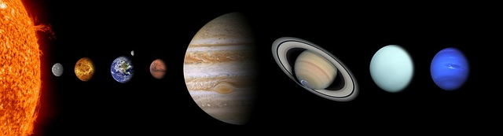
SLUNEČNÍ SOUSTAVA
MERKUR
VENUŠE
SLUNCE
ZEMĚ
MARS
JUPITER
SATURN
URAN
NEPTUN

Slide 3

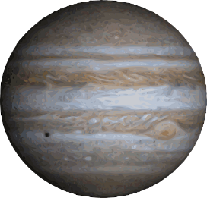
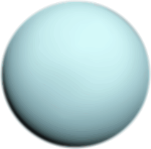
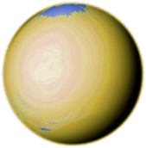
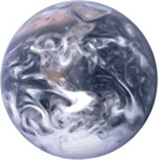
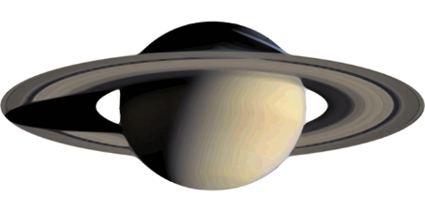
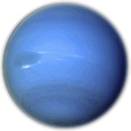
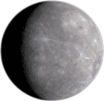
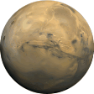

Slide 4
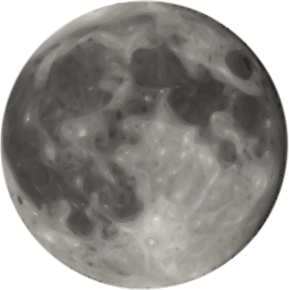
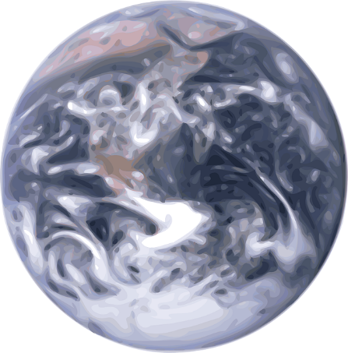

Slide 5
Materiály, pomůcky a technické vybavení
Dotyková obrazovka, připojená k PC
Didaktický kufřík - KUMUČ (dostupný výtvarný materiál k výrobě solárního systému – provázky, papíry, barvy, nůžky, špejle/ větvičky...)
Metodický postup
Materiál pomáhá dětem představit si sluneční soustavu a pohyb planet.
Navazuje výtvarná činnost- výroba modelu solárního systému z dostupných materiálů

Slide 6
Práce s interaktivním výukovým materiálem
Snímek č. 2 – po dotyku na nadpis „SLUNEČNÍ SOUSTAVA“ se postupně objeví názvy všech planet.
Snímek č. 3 – planety se po dotyku rozběhnou kolem Slunce; zůstanou rotovat do spuštění dalšího snímku.
Snímek č.4 – Měsíc po dotyku začne obíhat kolem Země.
Použité zdroje obrázků a zvuků
http://pixabay.com

Slide 7
Prvky polytechnické výchovy
vzdělávací oblast Dítě a svět (environmentální)
vzdělávací podoblast – Poznatky, sociální informovanost
dosažené konkretizované výstupy – mít poznatky o planetě Zemi a vesmíru

Slide 8
Cíle polytechnické výchovy
Chápat postavení techniky a technických oborů v životě lidstva jako devízu
Učit děti základním poznatkům o technice
Směrovat děti k získávání základních pracovních dovedností a návyků
Vnímat vliv techniky na společnost a přírodu
Vést děti ke kooperativnímu hodnocení a sebehodnocení
Podpořit rozvoj myšlenkového potenciálu dětí

